Slide 1

Beyond Short Snippets: Deep Networks for Video Classification
Joe Yue-Hei Ng¹, Matthew Hausknecht², Sudheendra Vijayanarasimhan³, Oriol Vinyals³, George Toderici³
Group：Google Deepmind
Publication: CVPR 2015
Topics：视频动作理解
Reporter：蒋培元
Data：2025.10.16

Slide 2
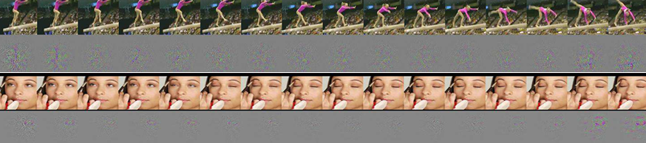
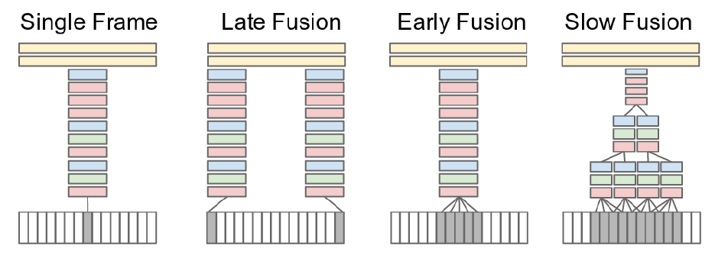
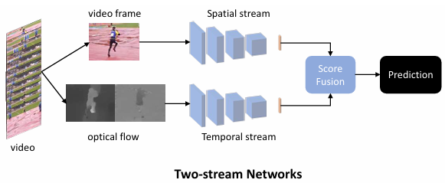
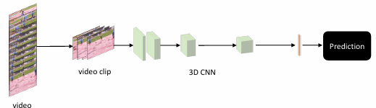
视频动作识别任务
视频理解中最重要的任务之一是理解人类动作。相较于静态图像识别，视频增加了时间维度。
好处：可以利用运动和场景变化等额外信息；
挑战：存在大量冗余帧，长视频理解开销大；
图 1 视频动作识别任务
图 1 Karpathy14Deep提出的时序信息建模方法
图 2 双流网络引入单独的时序建模分支
图 3 3D CNN网络同时处理时空信息
局限性：或看得远但不懂动或能懂动但看不远

Slide 3
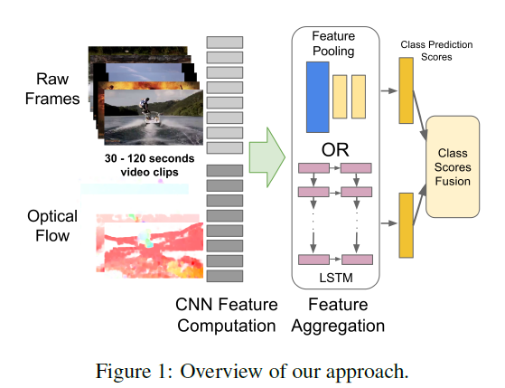
研究目标
学习视频的全局时间表示而不是仅依赖短时间片段；
在模型参数量固定的前提下，能够处理任意长度的视频；
有效融合视觉信息与运动信息，从而提升视频分类精度。
模型架构
设计初衷
为了让模型能“看到”完整视频的时间结构：
1. 不依赖短片段；
2. 计算可控前提下捕捉长时间范围的上下文信息；
提出了两类架构来实现长视野下的全局时间演化描述：1）特征池化网络；2）基于LSTM的循环网络。
计算量和信息保留之间取得平衡：
1. 为了获得更长的上下文，以 1fps 来采样视频帧；
2. 相邻帧间计算光流图来补偿潜在的运动信息丢失；
模型整体采用双流网络架构来学习视频的全局时间演化特征。
图 4 BSS网络架构图
要提高视频识别的准确性，必须学习视频的全局时间演化特征

Slide 4
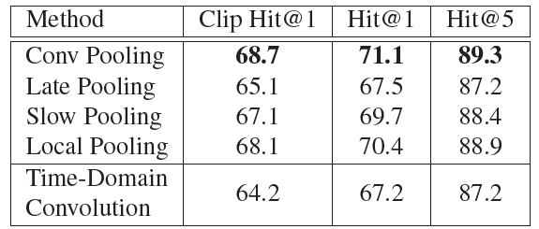
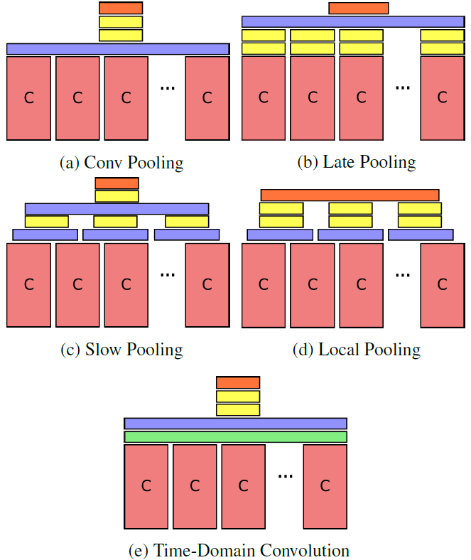
模型方法及实验
Backbone：
AlexNet，输入是220×220，3个卷积层（核为11,9,5），最后一个卷积层输出经过两个全连接，输出维度为4096。
GoogLeNet，输入是220×220，输入被送入多个 Inception 模块，每个模块并行地执行 1×1、3×3、5×5 卷积和最大池化操作，然后将这些结果在通道维上拼接，输出维度为1000。
帧聚合策略：Feature Pooling
表 1 Sports-1M 数据集，AlexNet 效果(120 帧)
蓝色、绿色、黄色和橙色矩形分别代表最大池化层、时间域卷积层、全连接层和 softmax 层。
结论： 卷积层之后接最大池化效果最好，而全连接后再池化效果不好。表明，时间维度池化时保留空间信息很重要。时间域卷积效果不好，或许需要更复杂的时间域学习器。
图 5 BSS网络架构图
Notes:
时间域卷积：帧特征聚合之前，增加了一个时间域卷积层。该卷积层包含 256 个核，每个核的大小为 3×3 空间 × 10 帧时间，帧间步幅为 5。
在该层之后进行时间维度的最大池化。该模型旨在捕获相邻帧之间的局部时间关系。
实现上是**“2D 空间卷积 + 1D 时间卷积”的组合形式**，也就是3D 卷积的特例。

Slide 5
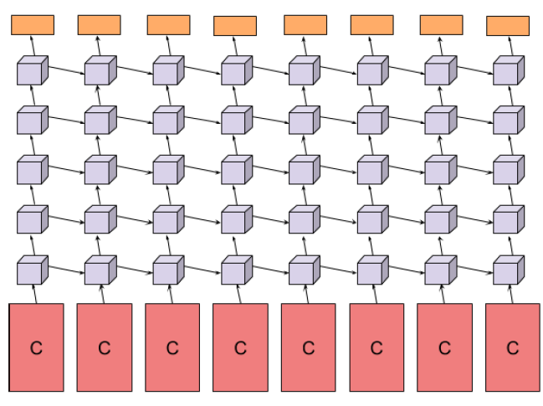
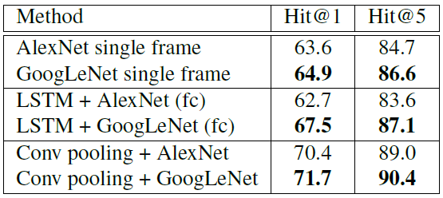
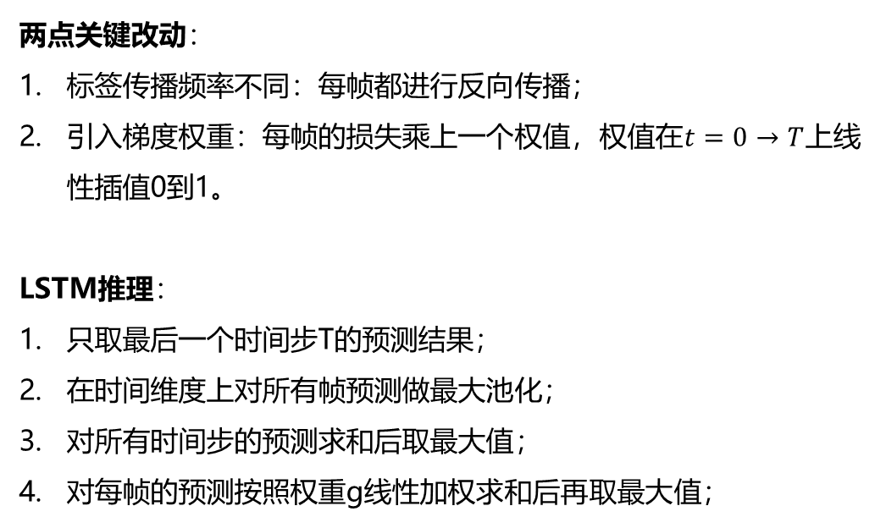
模型方法及实验
帧聚合策略：
LSTM
两点关键改动：
标签传播频率不同：每帧都进行反向传播；
引入梯度权重：每帧的损失乘上一个权值，权值在$t=0→T$上线性插值0到1。
LSTM推理：
只取最后一个时间步T的预测结果；
在时间维度上对所有帧预测做最大池化；
对所有时间步的预测求和后取最大值；
对每帧的预测按照权重g线性加权求和后再取最大值；
图 6 Deep Video LSTM 黄色部分是softmax分类器
表 2 Sports-1M 数据集，30 帧，聚合效果比较
（ fc表示训练时只更新最后几层的参数）
结论： 两种CNN聚合性能都优于基线模型 GoogLeNet网络性能优于AlexNet，前者具有高效的结构 微调对于获得高性能至关重要（不微调Hit@1 = 67.5，微调69.5）

Slide 6
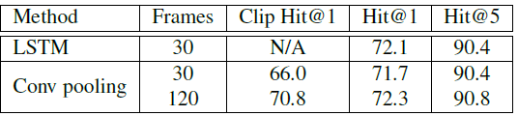
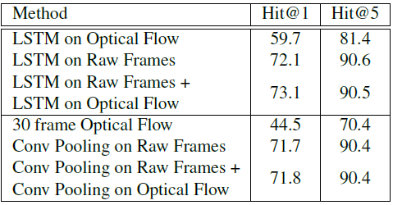
模型方法及实验
帧数的影响：
光流的影响：
表3 Sports-1M 数据集，不同帧数的 Conv Pooling 与 LSTM
表4 Sports-1M 数据集，30 帧，引入光流后的性能变化
120 帧模型显著优于 30 帧模型，考虑完整视频能更充分利用全局信息； LSTM反向传播时需要沿时间轴逐步回传梯度，随着时间长度T增长，计算量和显存消耗是线性的，不适合扩展更多的帧（15年硬件限制）； Conv pooling每帧都是独立提取，所以可以并行。
单独的光流模型：59.7%（低于图像模型 72.1%），原因在于Sports-1M 视频质量低，光流噪声大；
Conv Pooling 中 光流+图像：提升有限；
LSTM模型中，图像加上光流后可以提升准确率。

Slide 7
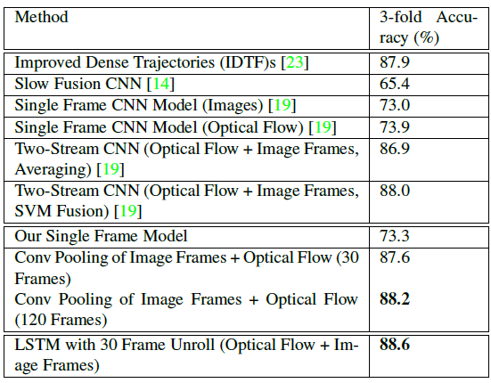
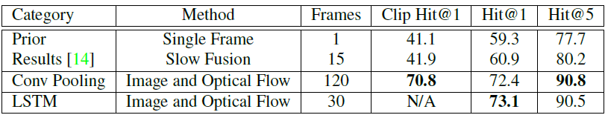
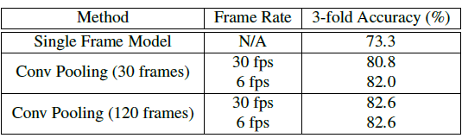
模型方法及实验
UCF101 数据集下的实验结果：
表7 整体性能表现
表5 全局的视频级特征描述符效果
表6 低帧率下模型表现
UCF101数据集平均长度10-15，可以使用更高的帧率来覆盖整个视频，采样率为6fps时，因能覆盖更长范围而性能提升；当帧率进一步降低到 1fps 时，性能不再提升；只要网络能看到足够的时序上下文，帧率变化的影响就很小； LSTM 模型 能充分利用 30fps 的高帧率信息，学习到更细粒度的时序关系。 在 UCF-101 上，光流带来的精度提升比在 Sports-1M 更明显。因为UCF101数据集更干净，这从单帧高准确率就可以看出。

Slide 8
总结与思考
总结：
思考：
针对以往视频动作识别方法存在的：
不能很好地对长视频进行建模
模型可扩展性差
提出了，两种能够有效将帧级 CNN 输出聚合为视频级预测的视频分类方法：
特征池化方法——在时间维上对局部特征做最大池化；
LSTM 方法 ——通过循环单元的隐状态，逐帧积累时间信息。
核心思想是利用更长时间范围的信息，能提升视频分类性能。
一些发现：
UCF-101 上：要获得最优结果，必须使用光流；
Sports-1M 光流反而不稳定、无益，此时需要更复杂的时序建模结构如LSTM（即使噪声信号大，LSTM也能通过时间上的平滑与选择记忆来提取真正的运动语义信息）。
Max-pooling 有效性分析：
Max-pooling的反向传播机制在本质上实现了一种隐式的多实例选择过程。
最大池化会生成稀疏的梯度更新，提升网络学习速度。
LSTM 有效性分析：
相较于Max-pooling，LSTM更像是一种动态建模机制，尤其是当信息随着时序产生较大变化时，LSTM效果明显。
实际中，LSTM比较难train.
方法 | 收敛轮次 | acc | auc | F1
Mean Pooling | 4 | 0.597 | 0.487 | 0.005
Max Pooling | 50 | 0.752 | 0.817 | 0.700
LSTM | - | - | - | -
Notes:
1.多实例学习中，至少一个实例属于目标类别，其他的没作用。模型不知道哪一帧真正决定视频类别；但通过 max-pooling 的反传，梯度只会流向那些贡献最大的帧；这就等价于让网络“自动发现”对分类最重要的帧。
2.反向传播时，只有最大值所在帧的那个特征维度获得梯度，其他帧梯度为 0。
LSTM 难 train 的根本原因在于： 它要在时间上维护和更新长期记忆，梯度传播路径长、依赖复杂、噪声多， 导致优化空间高度非凸、收敛慢、容易不稳定。

Slide 9
谢 谢！

